Slide 1
ВЕРНОСТЬ

Slide 2
Верность — это преданность кому-либо или чему-либо; это неизменность в своих обещаниях, словах, отношениях, в исполнении своих обязанностей, долга. Верность основана на ответственности, стойкости, честности, смелости, жертвенности.

Slide 3
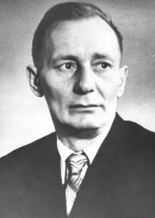
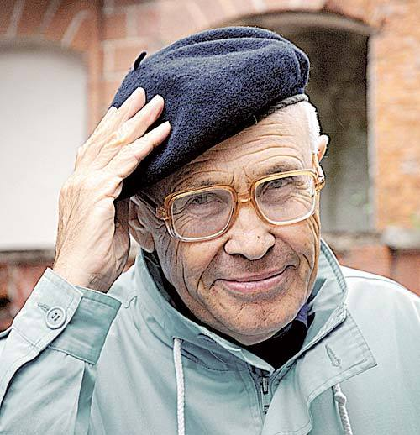

Д.Лондон
«Там,где расходятся пути»
Б.Екимов
«За теплым хлебом»
Н.Устинович
«Лебединая дружба»

Slide 4
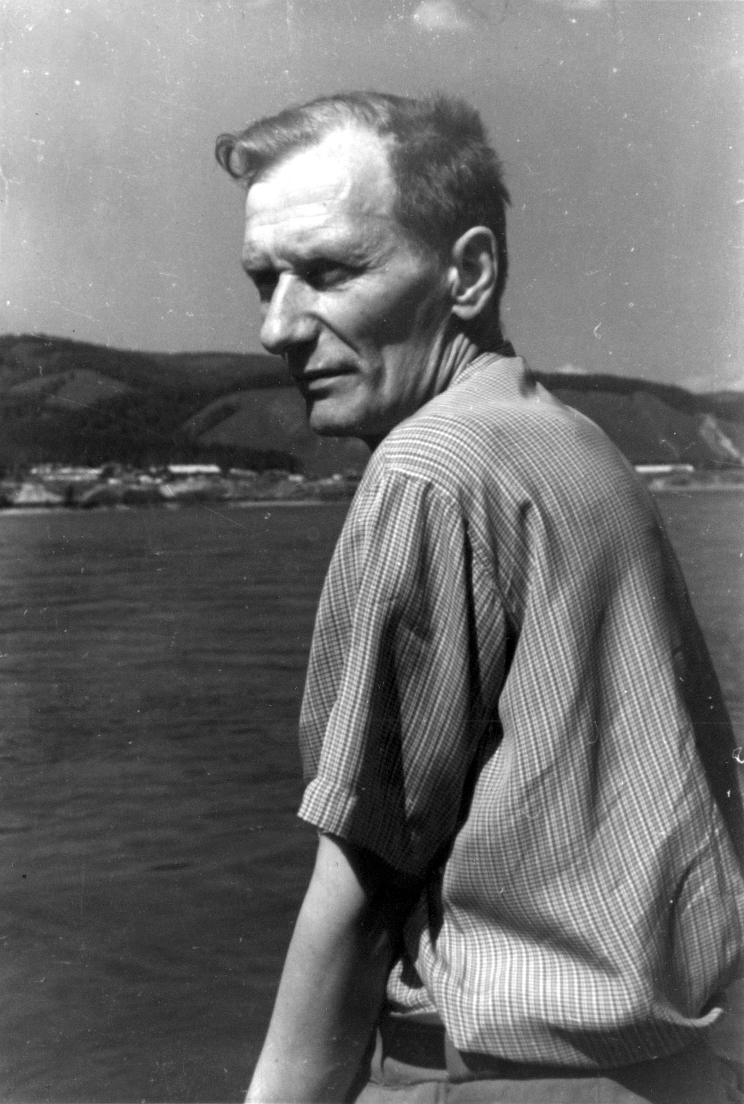
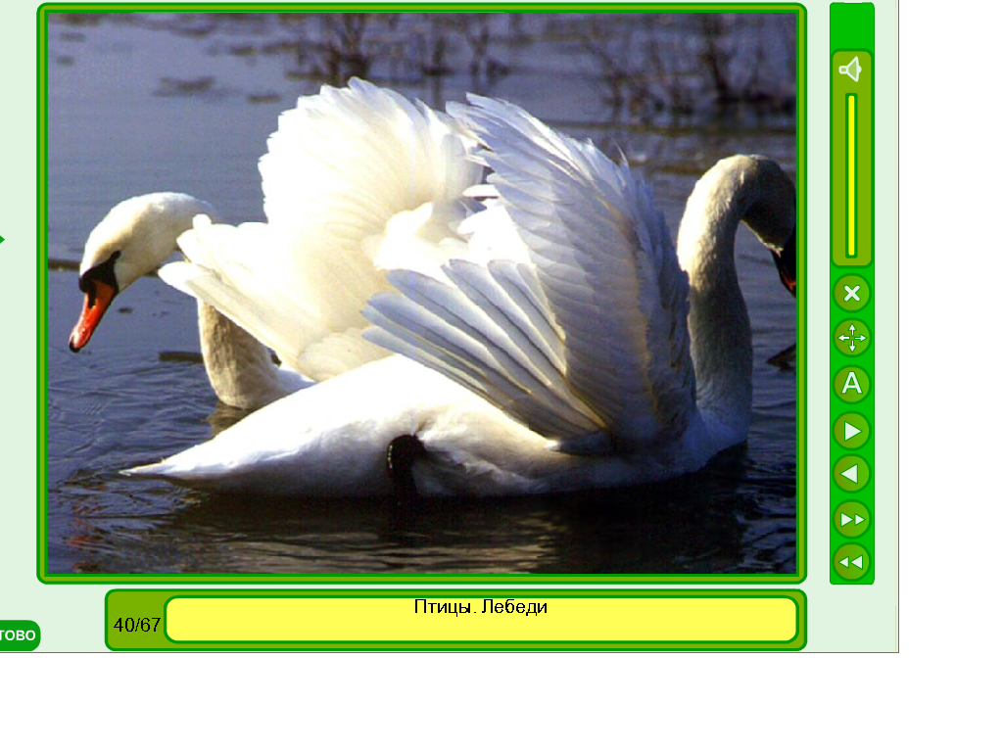
Устинович Николай Станиславович
(1912 – 1962)
Рассказ «Лебединая дружба»

Slide 5
Причины выбора рассказа
Более полно раскрывается значение слова ВЕРНОСТЬ
Написан простым доступным языком
Небольшой по объему
После прочтения остается чувство жалости, но в то же время рассказ заставляет задуматься над понятием ВЕРНОСТЬ и над тем, а могу ли я быть верным….

Slide 6
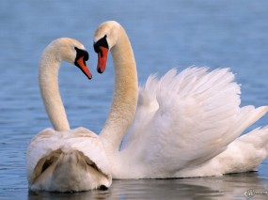


Slide 7
